Slide 1

创客协会
电控第四次培训
韩逸燊
2025年1月

Slide 2
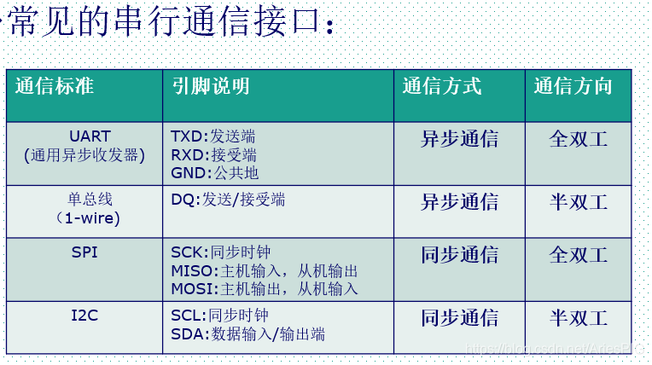
串口知识
串行接口 (Serial Interface) 是指数据一位一位地顺序传送
STM32上有两种串口
UART：通用异步收发器
USART：通用同步/异步收发器
通信协议
起始位
数据位（8，9）
奇偶校验位
停止位（1，1.5，2）
波特率（115200bit/s）

Slide 3



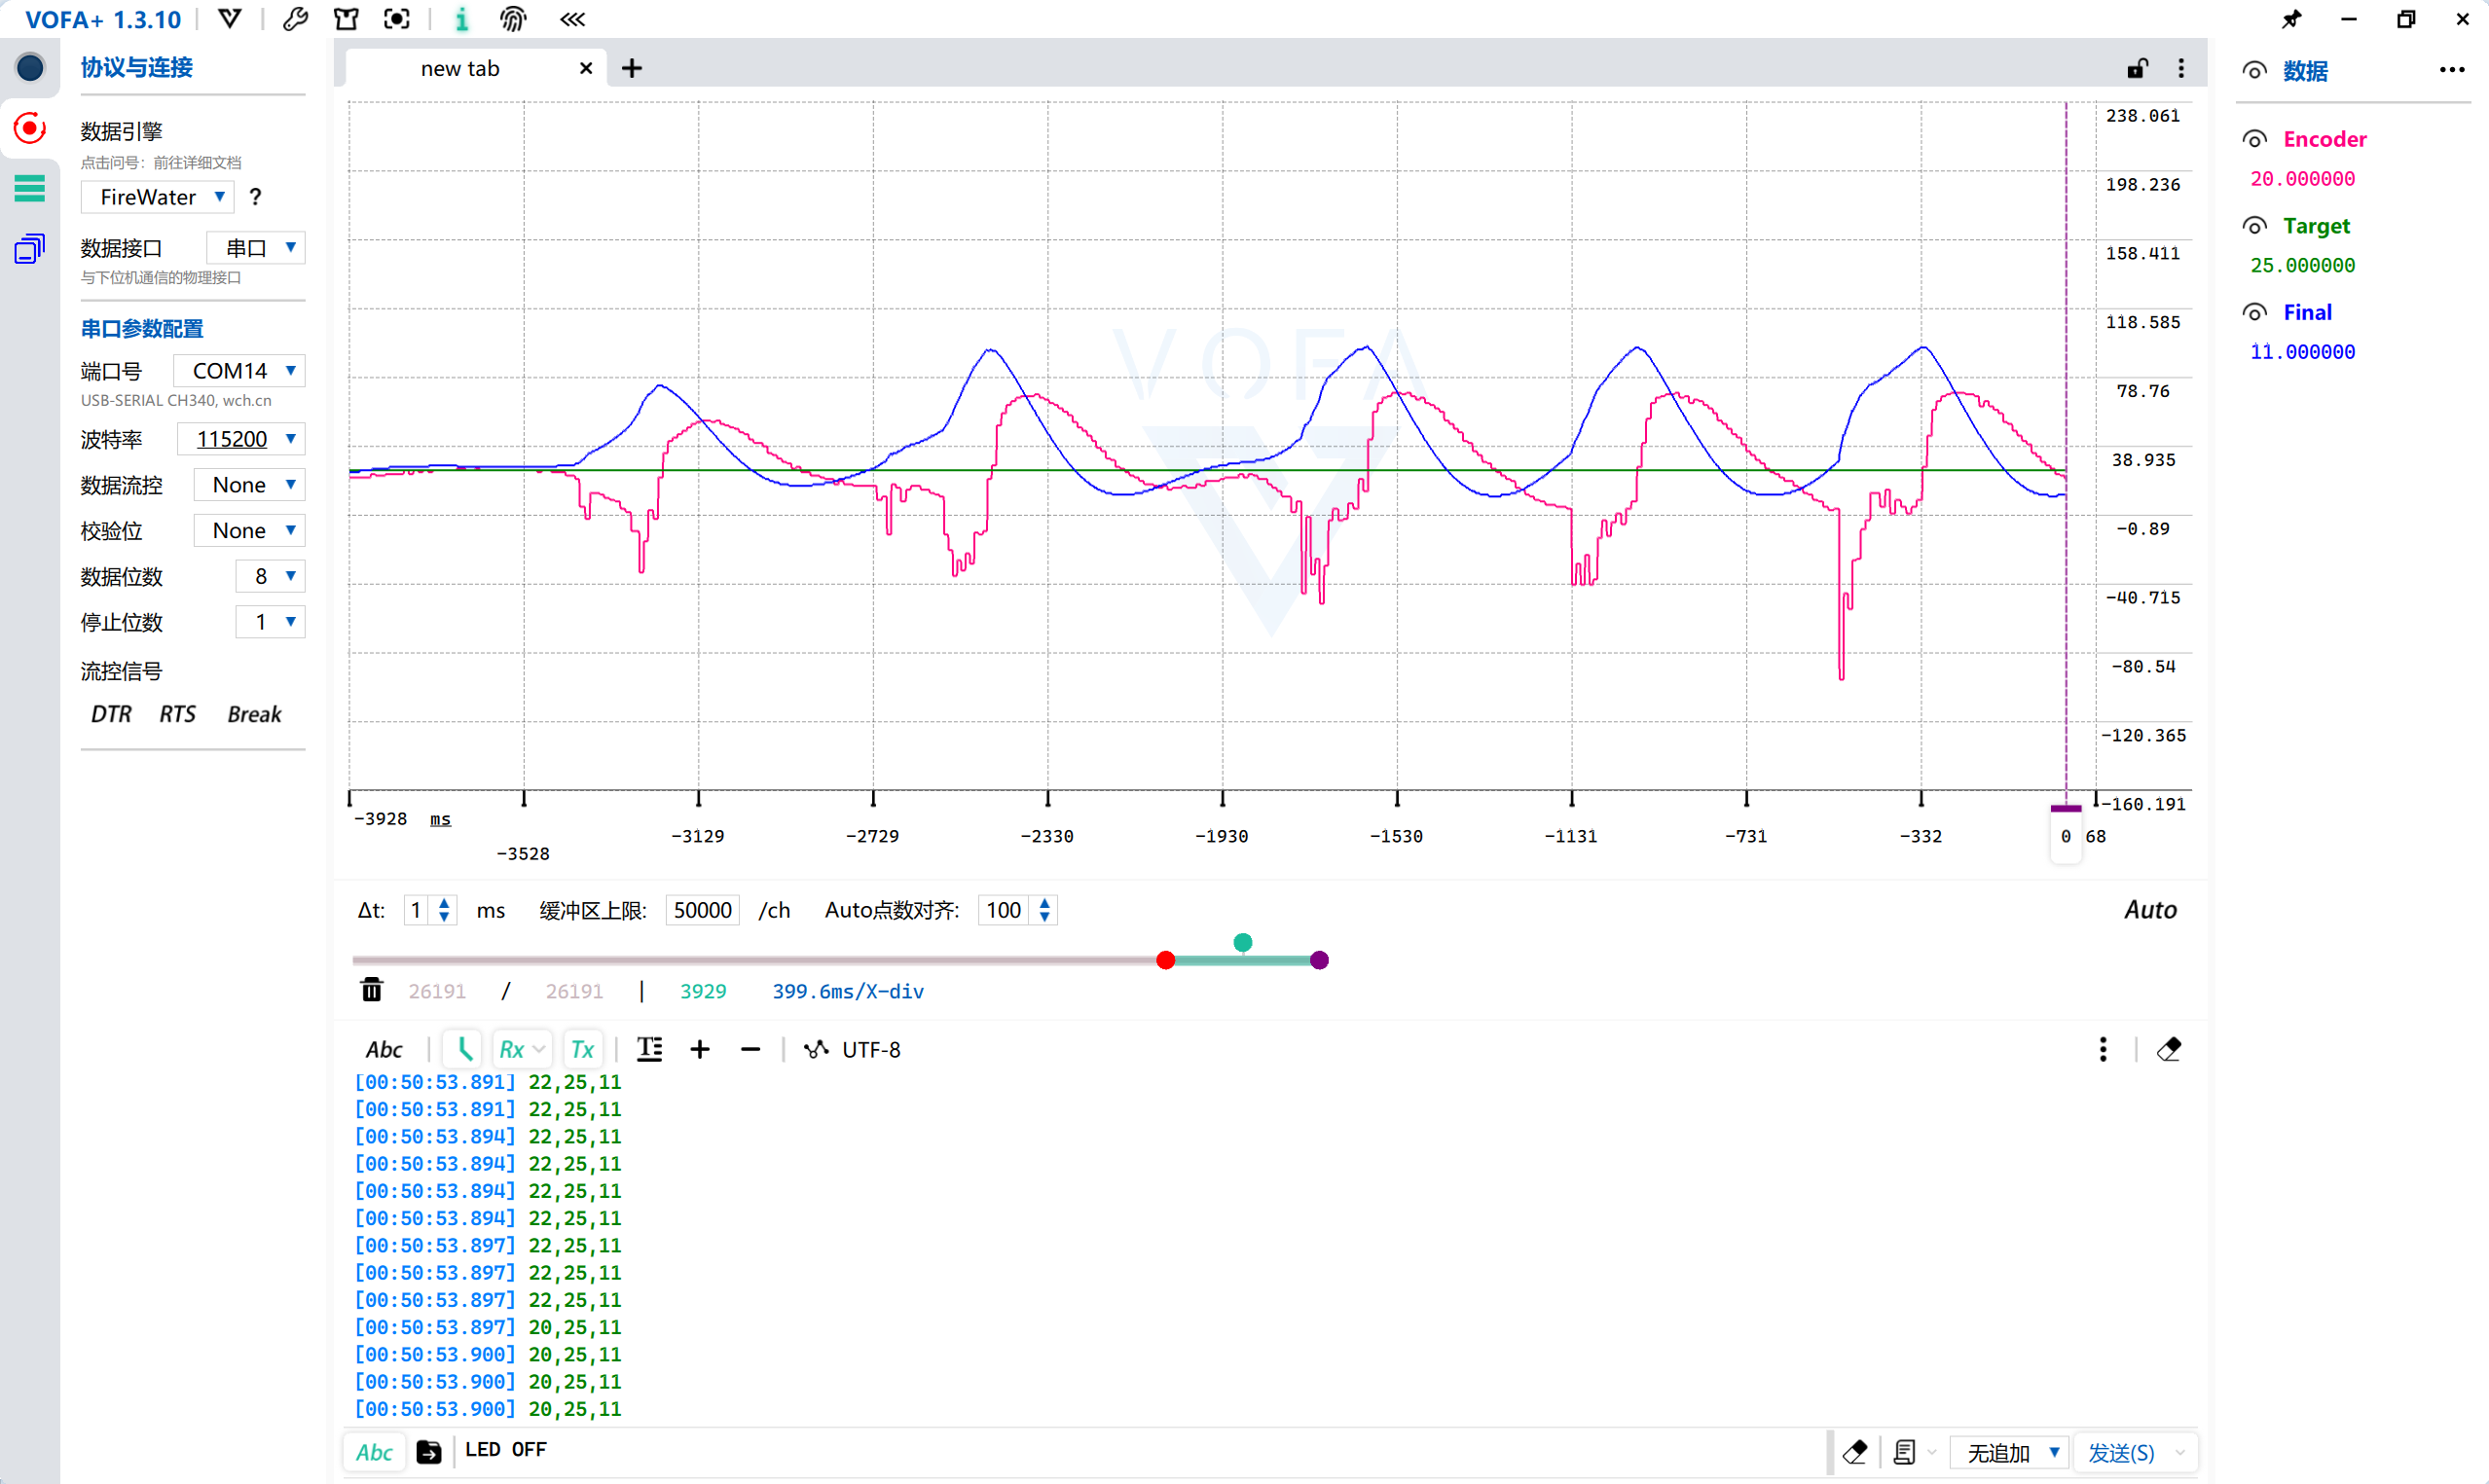
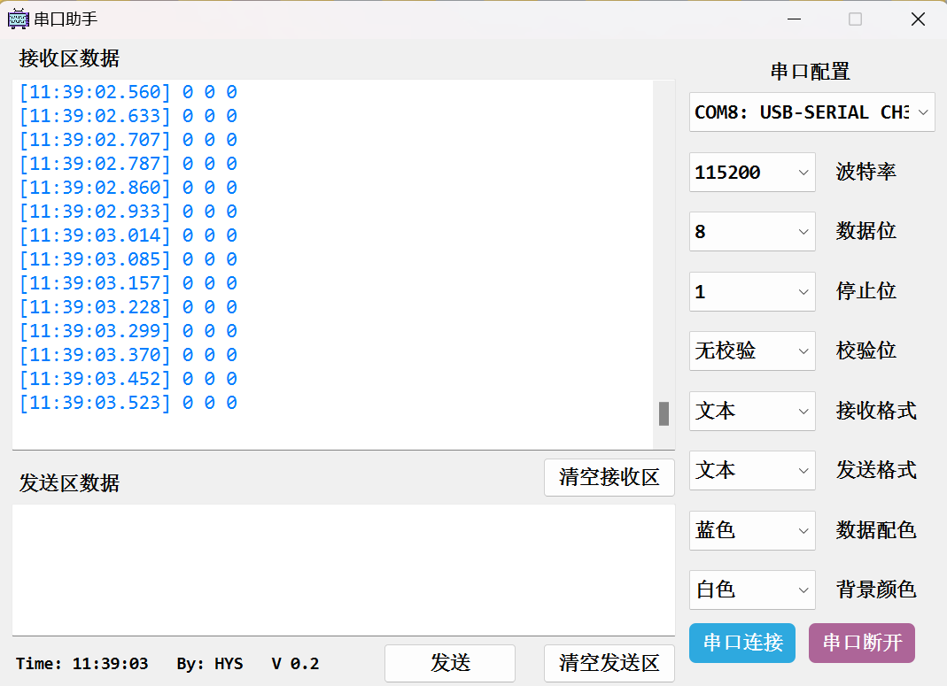
串口助手
常用串口助手
VOFA+
STC-isp
SerialTools

Slide 4
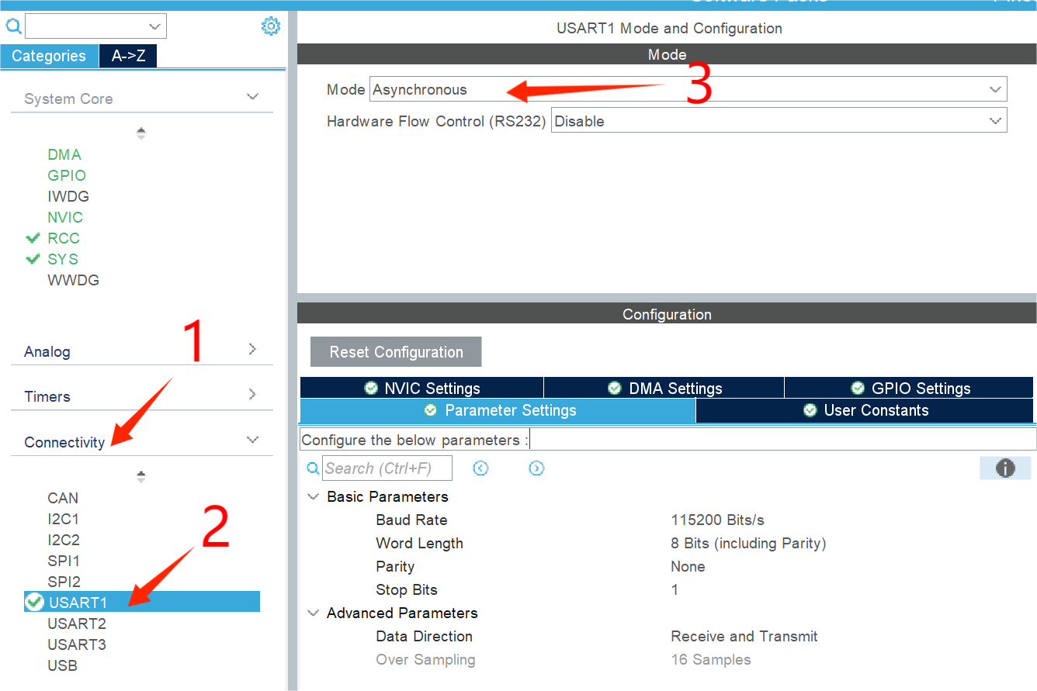
工程配置
开启串口

Slide 5
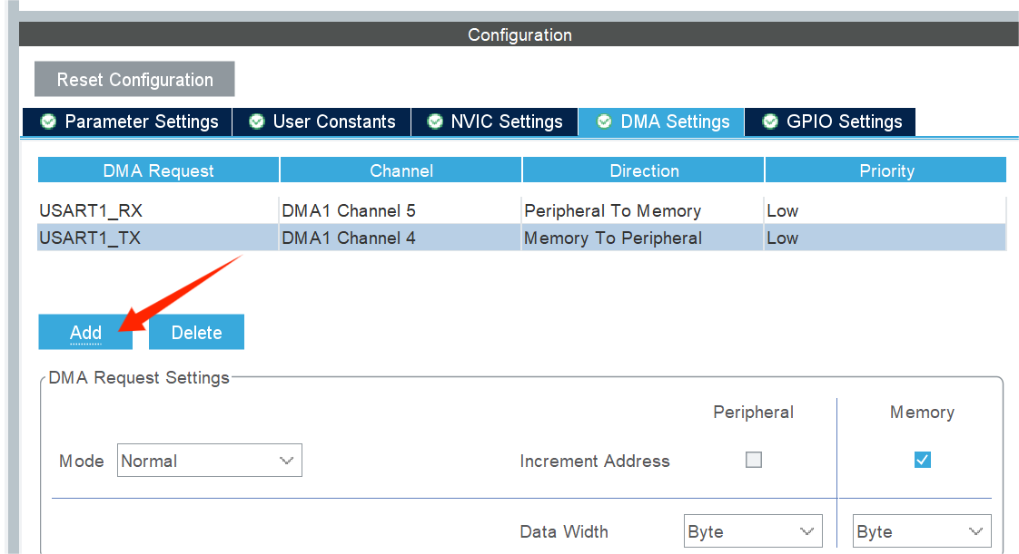
工程配置
开启DMA，生成代码

Slide 6
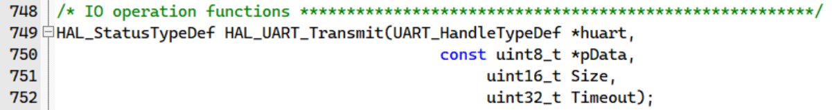
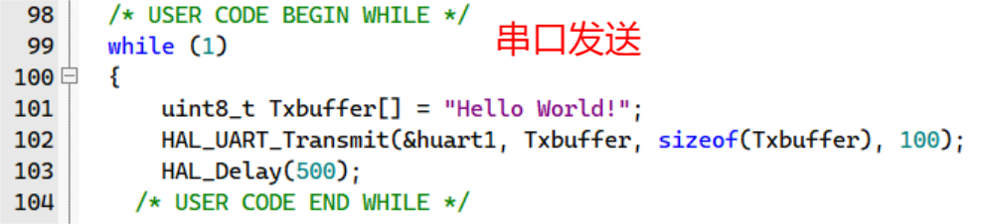
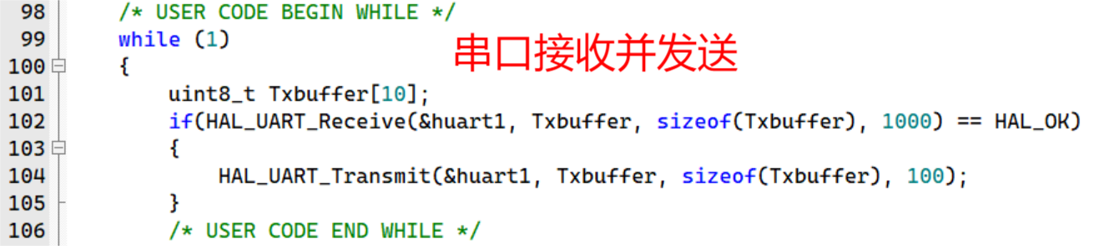
串口阻塞发送接收
串口发送结构体
串口号
发送缓冲区指针
发送数据长度
超时时间

Slide 7
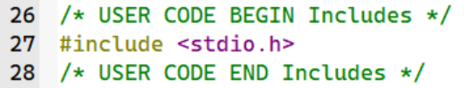
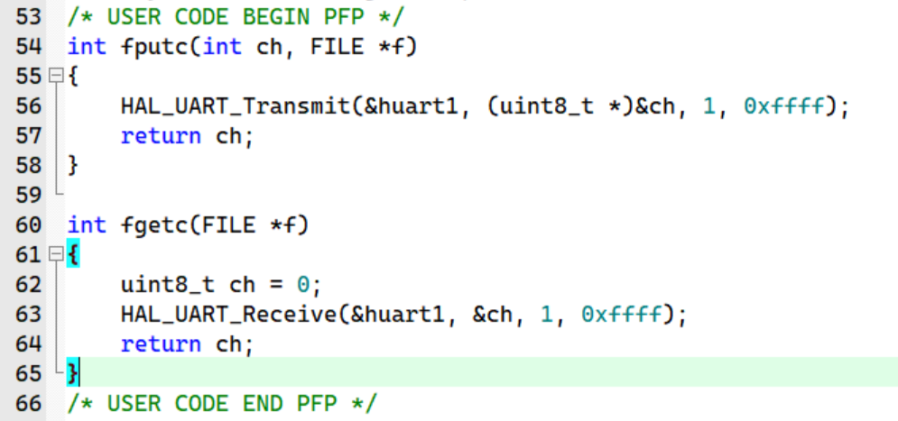
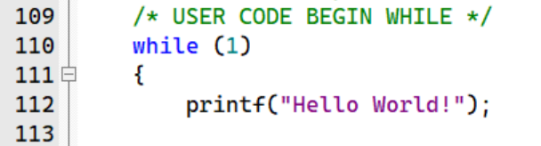
串口重定向

Slide 8
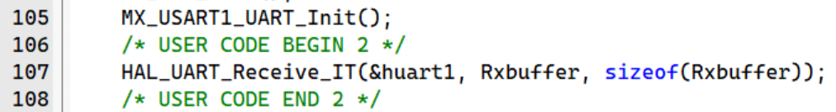
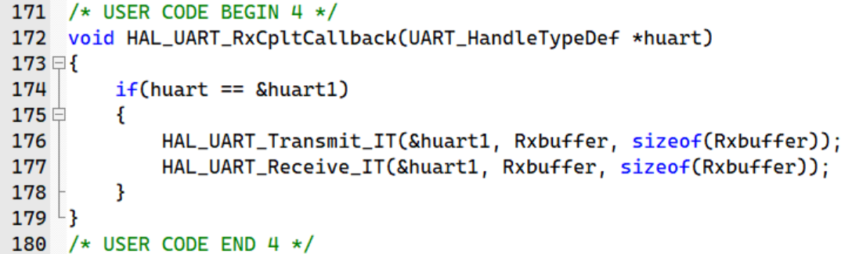
串口中断
在while之前调用接收中断，重写串口中断回调函数（处理完数据后重新开启接收中断）

Slide 9
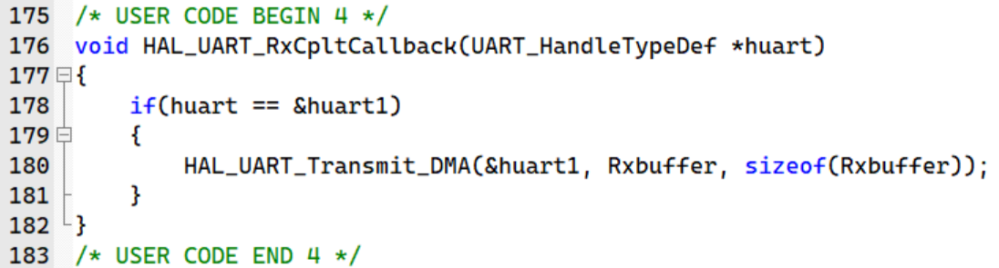
串口DMA收发
在while之前调用DMA接收，重写串口中断回调函数（开启DMA时强制开启串口中断）

Slide 10
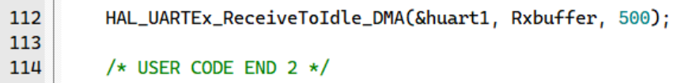
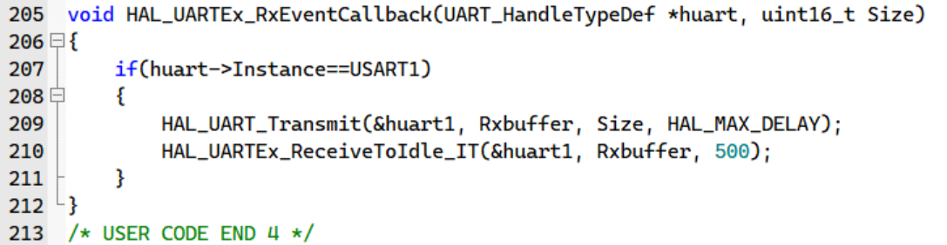
串口空闲中断
在while之前调用空闲中断DMA接收，重写空闲中断回调函数（空闲中断可以实现不定长数据接收，配合DMA接收效率起飞）

Slide 11
创客协会
感谢观看

